Slide 1

# Combine
20131608 조은아
20131535 김장웅

Slide 2
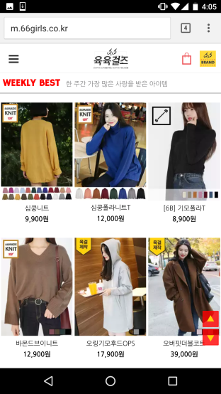
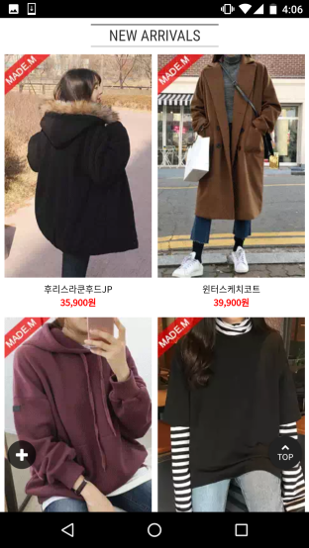
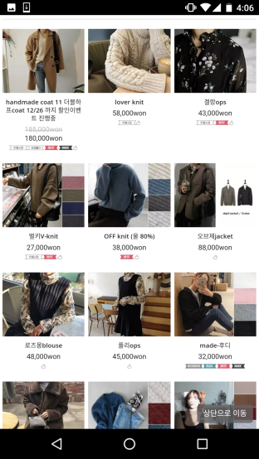
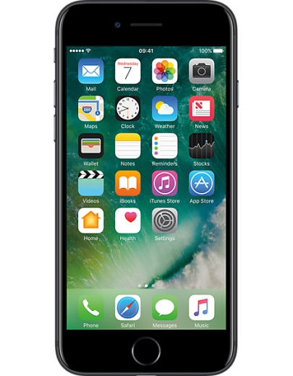
# Combine
여러 쇼핑몰의 아이템을 하나의 어플에서 검색
일일히 여러 사이트를 방문하지 않아도 됨
Shopping(#)을 Combine 한다!!!!!!!!

Slide 3





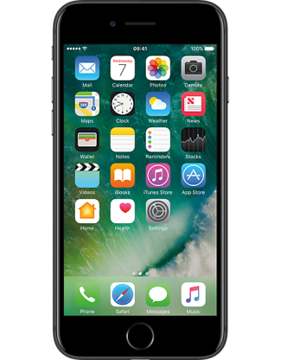
시나리오
Local
Storage
쇼핑몰A
쇼핑몰B
쇼핑몰C
캐싱
크롤링
GET data
서버
사용자

Slide 4
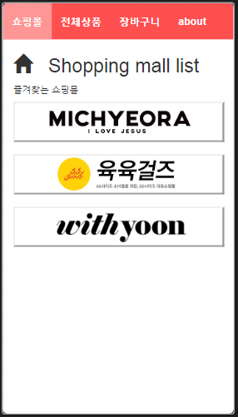
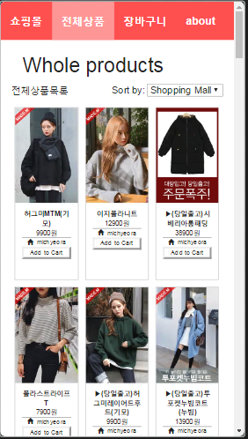
메인 화면

Slide 5
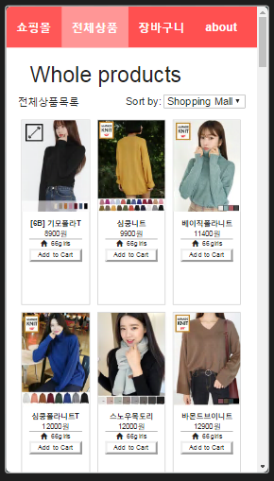
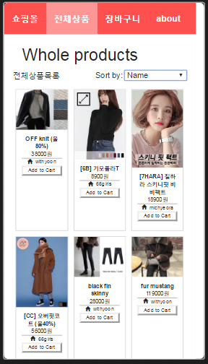
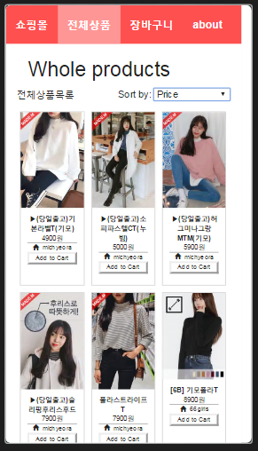
정렬 (쇼핑몰 /가격 / 이름순)

Slide 6
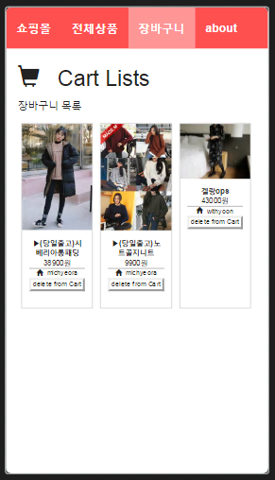
장바구니
전체상품에서 장바구니에 아이템을 추가/삭제할 수 있다.
Local Storage를 사용했기 때문에, 어플을 종료하더라도 장바구니는 유지된다.

Slide 7
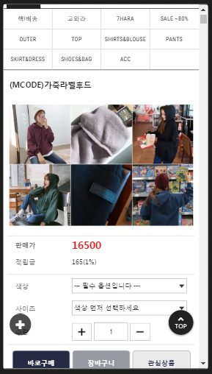
쇼핑몰로 이동
아이템을 누르면 해당 링크로 이동할 수 있다.

Slide 8
끝 감사합니다

